Slide 1
استمعوا الى المقطع الفيديو القصير
https://youtu.be/ezstGw7biIs?feature=shared

Slide 2

الوحدة الأولى : ذاتي المميزة
الدرس الثالث :أعبر عن مشاعري

Slide 3

أهداف الدرس
يميز بين أنواع المشاعر-
يعبر عن مشاعر بطريقة صحيحة-
يقدر أهمية التعامل المناسب مع مشاعر-

Slide 4

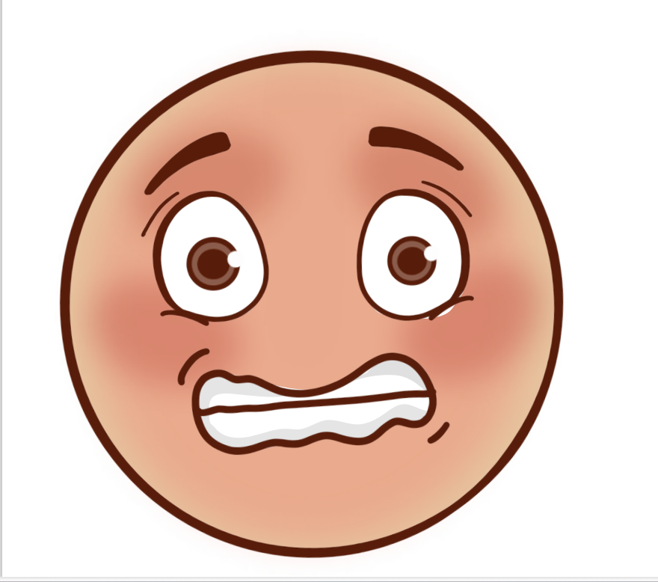




Slide 5


Slide 6
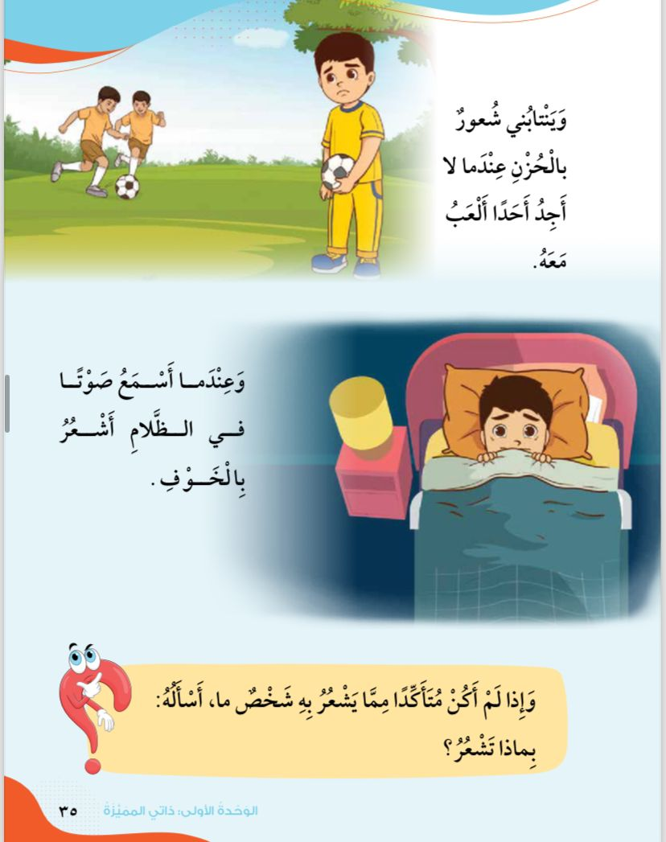

Slide 7

لم تجد قلمك لان
أحد زملائك أخذه دون استئذان
الغضب

Slide 8
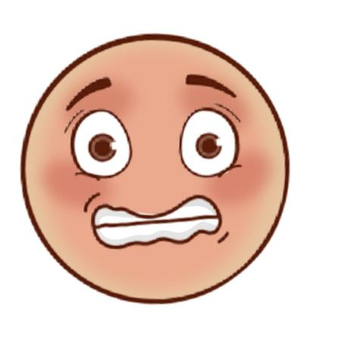
أتيت متأخر الى لمدرسة
الخوف

Slide 9

شاركت في احتفال بالعيد الوطني في المدرسة
السعادة

Slide 10

أضعت كتابك المدرسي
الحزن

Slide 11

تعالوا يا طلابي نطبق ما استفدنا من درس اليوم في حل نشاط صفحة36

Slide 12
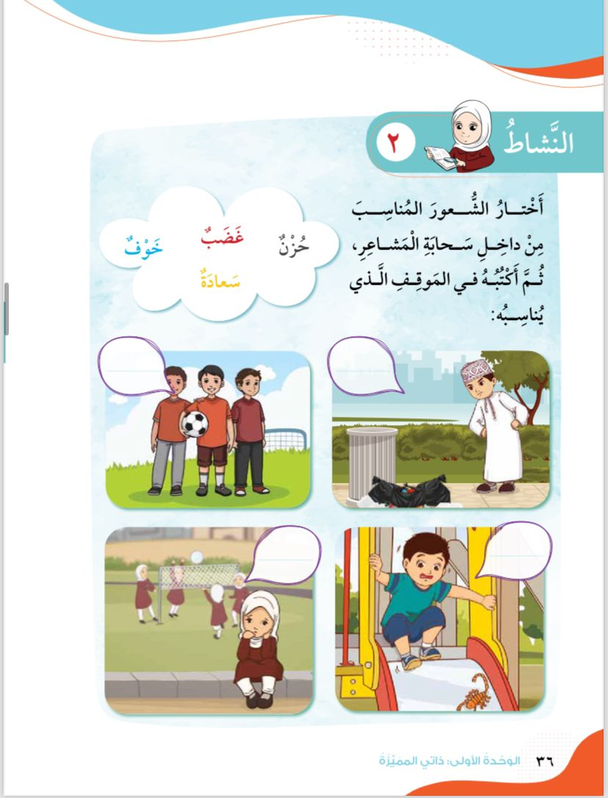

Slide 13
سعادة
غضب
حزن
خوف

Slide 14

شكرا لكم تلاميذي أتمنى أنكم قد فهمتم الدرس وأصبح لكم قدرة على تطبيق هذه المهارة في حياتكم اليومية

